Slide 1

Лекция 2. Бизнес-модели в секторе ИКТ

Slide 2

Обо мне
ОБРАЗОВАНИЕ
Бакалавриат - Университет информационных технологий, механики и оптики, Санкт-Петербург, направление: Бизнес-информатика.
Магистратура - Университет информационных технологий, механики и оптики, Санкт-Петербург, направление: Региональная экономика
ОПЫТ РАБОТЫ
2019-2022г – сотрудник НИУ ВШЭ СПб, департамент менеджмента (Санкт-Петербург)
Январь 2022-Октябрь 2022 – аналитик отдела цифрового стратегического развития и партнерства НИУ ВШЭ (Москва)
Октябрь 2022 – н.в – ассистент заведующего кафедрой финансов и учета ВШМ СПбГУ (Санкт-Петербург)
Октябрь 2022 – н.в – приглашенный преподаватель департамента стратегического и международного менеджмента Высшей школы бизнеса НИУ ВШЭ (Москва)

Slide 3

Информационно-коммуникационные технологии
На сегодняшний день не существует единого, универсального определения ИКТ, этот термин как общепринятый означает, что все устройства, сетевые компоненты , приложения и системы, которые в совокупности позволяют людям и организациям (то есть предприятиям, некоммерческим организациям, правительствам и криминальным предприятиям) взаимодействовать в цифровой мир.
Инфокоммуникационный рынок отражает объем доходов в секторах ИТ и телекома.

Slide 4
Рынок IT
Согласно IDC (международная исследовательская и консалтинговая компания), рынок ИТ включает: совокупность сегментов ИТ-оборудования, программного обеспечения (ПО) и ИТ-услуг.
В сегмент ИТ-оборудования входят следующие категории:
Компьютерные системы, в том числе серверы, персональные компьютеры и планшеты;
Периферийные устройства, в том числе печатные устройства и компьютерные мониторы;
Системы хранения данных, в том числе дисковые и ленточные системы хранения;
Телекоммуникационное оборудование, в том числе оборудование предприятий, оборудование поставщиков телекоммуникационных услуг, смартфоны и мобильные телефоны.
В сегмент программного обеспечения входит:
Коммерческое ПО, в том числе системное инфраструктурное ПО, средства разработки и развертывания приложений, а также приложения.
В сегмент ИТ-услуг входят:
Услуги планирования, внедрения, операционного управления, поддержки и обучения.

Slide 5
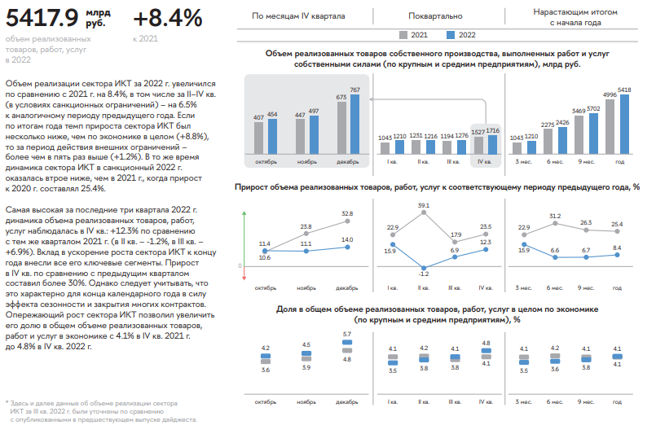
Сектор ИКТ

Slide 6
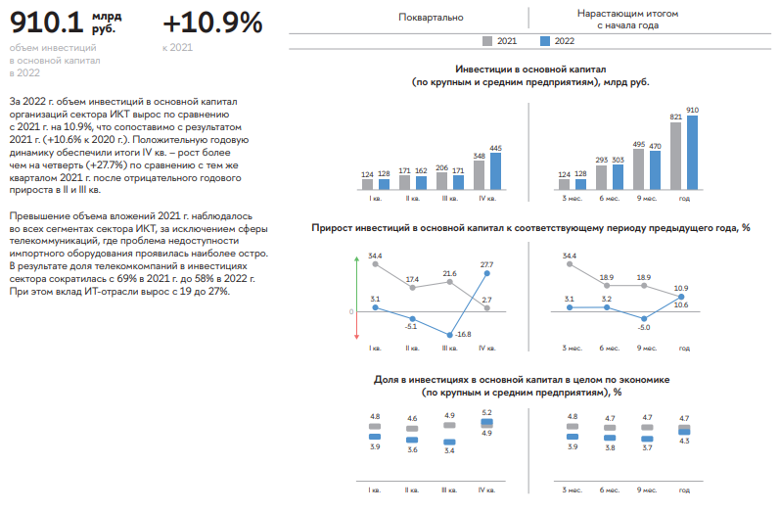
Сектор ИКТ

Slide 7
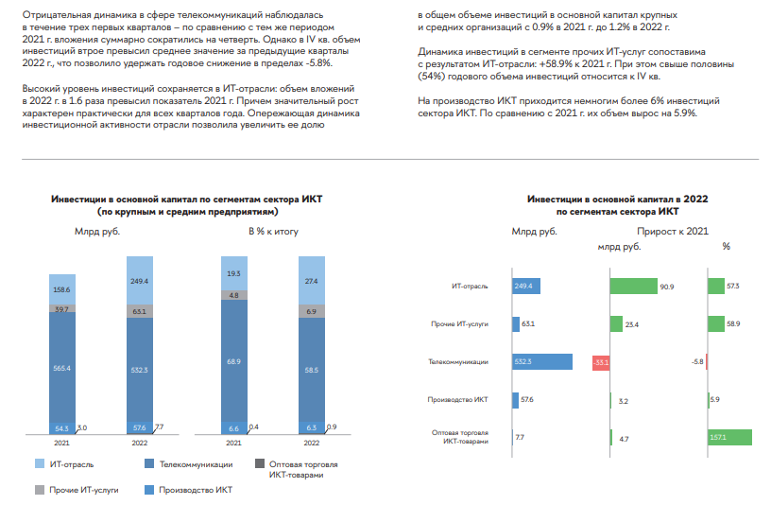
Сектор ИКТ

Slide 8
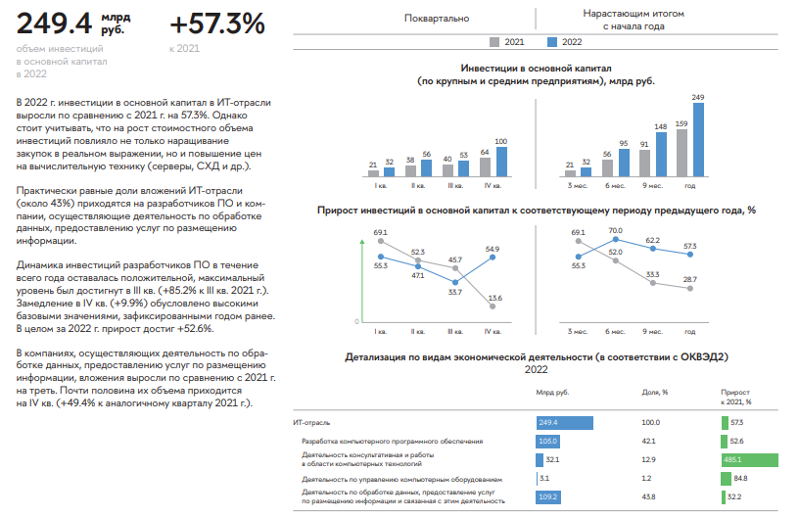
Сектор ИКТ

Slide 9
Тенденции развития сектора ИКТ
В 2022 г. сектору ИКТ удалось преодолеть негативные тенденции, наблюдавшиеся в начале года, и обеспечить прирост объема реализации на 8.4% по сравнению с успешным 2021 г. (+25.4% к 2020 г.). Это немного меньше, чем по экономике в целом (+8.8%). Однако в период экономических ограничений (II–IV кв.) динамика сектора ИКТ кратно превысила значение по России (+6.5% против +1.2%)
За 2022 г. крупными и средними предприятиями сектора ИКТ реализовано товаров, выполнено работ, услуг собственными силами на сумму 5418 млрд руб., из них 40% приходится на ИТ-отрасль (2166 млрд руб.), которая стала первой по доле в секторе ИКТ, оттеснив прошлогоднего лидера – сферу телекоммуникаций (2107 млрд руб., или 39%).
Самый высокий в секторе ИКТ годовой темп прироста реализации – в ИТ-отрасли (+22%). Положительная динамика зафиксирована и в отрасли телекоммуникаций (+4.3%).

Slide 10
Тенденции развития сектора ИКТ
В производстве ИКТ-товаров в IV кв. удалось частично нивелировать негативные тенденции первых девяти месяцев и минимизировать годовой спад (-6.9%) благодаря наращиванию импортозамещающих производств и налаживанию поставок комплектующих.
Численность работников в секторе ИКТ в 2022 г. выросла по сравнению с 2021 г. на 4.2%, или на 54.0 тыс. человек, ее доля в общей численности занятых составила 3.1%, что на 0.1 п. п. выше уровня предыдущего года. Ключевую роль в этом сыграла ИТ-отрасль (включая прочие ИТ-услуги).
Объемы инвестиций в основной капитал сектора ИКТ после спада в течение трех первых кварталов 2022 г. (-5% к тому же периоду 2021 г.) в IV кв. выросли более чем на четверть (+27.7%), что позволило завершить год с положительным результатом (+10.9%). Основной рост инвестиций также пришелся на ИТ-отрасль.

Slide 11
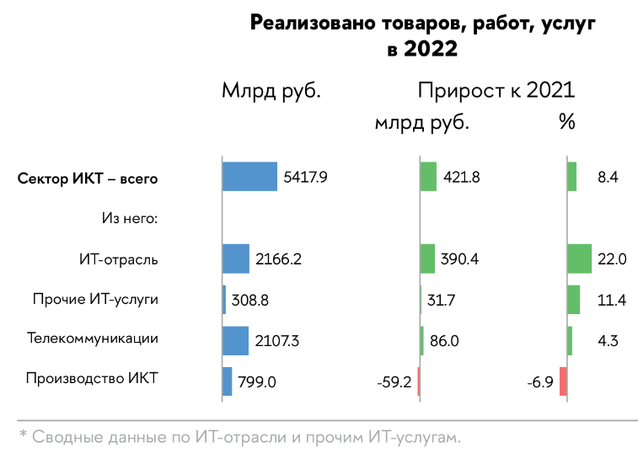
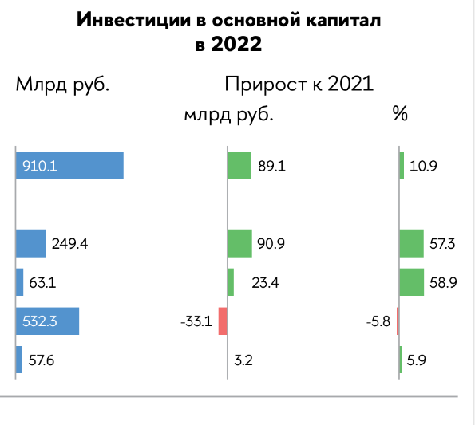
Размер рынка ИКТ и его динамика

Slide 12
На сегодняшний день совокупный объем мирового рынка ИТ превышает два триллиона долларов США.
ИТ-аутсорсинг, то есть передача сторонним организациям функций по поддержке и обслуживанию ИТ-инфраструктуры, является одним из перспективных направлений на данном рынке.
Наиболее крупным сегментом рынка по объему расходов является оборудование.

Slide 13
Наиболее динамичным сегментом мирового рынка ИТ является ПО, ежегодный рост которого в последние несколько лет превышал 6%.
Быстрее всего развивается категория приложений для организации совместной работы, в особенности, решений для внутрифирменных социальных сетей и совместного доступа к файлам: ежегодно их объем увеличивается более чем на 20%.
Свыше половины совокупного объема сегмента формируют различные категории приложений, остальное приходится на системное ПО и средства разработки.

Slide 14
Также динамично развивается категория решений для управления базами данных и аналитики с ежегодным ростом более 8%.
Среди стратегических направлений развития ИТ особое место занимают облачные технологии, аналитика больших объемов данных, интеграция мобильных устройств и технологий социальных сетей в корпоративную среду.
Неизменно высокий спрос сохраняется на решения для управления ресурсами предприятия и отношениями с клиентами, а также решения для обеспечения безопасности.

Slide 15
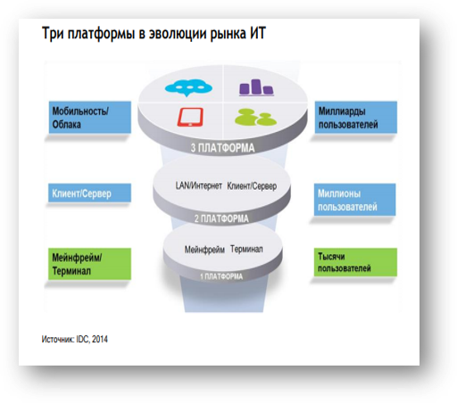
Этапы развития ИТ-отрасли
Первая платформа построена на базе мейнфреймов (большие вычислительные машины 80-х годов, безвозвратно ушедшими в прошлое на многих российских предприятиях, внедривших для решения своих задач сети персональных компьютеров) и терминалов, на которых работали тысячи приложений и пользователей.
В основе Второй платформы лежат традиционные персональные компьютеры, Интернет, клиент-серверная архитектура и сотни тысяч приложений.
Третья платформа характеризуется стремительно растущим количеством постоянно подключенных к Интернету мобильных устройств в сочетании с широким использованием социальных сетей и развитой облачной инфраструктуры, применяемой для решения комплексных аналитических задач. Приложения, контент и услуги, построенные на базе технологий Третьей платформы, доступны миллиардам пользователей.

Slide 16
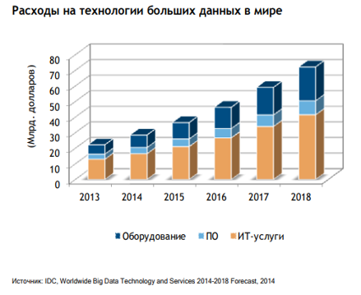
Концепция Третьей платформы основывается на четырех элементах: больших данных, мобильных устройствах, облачных сервисах и социальных технологиях
Технология больших данных имеет три отличительных признака: скорость, вариативность и объем.
Объем выражается в том, что анализируются огромные массивы данных в десятки терабайт.
Скорость говорит о том, что захват и обработка данных производится в режиме близком к реальному времени, или о том, что в организации накопление данных идет с высокой скоростью.
Вариативность говорит о том, что данные собираются из одного или нескольких источников в разных форматах.

Slide 17
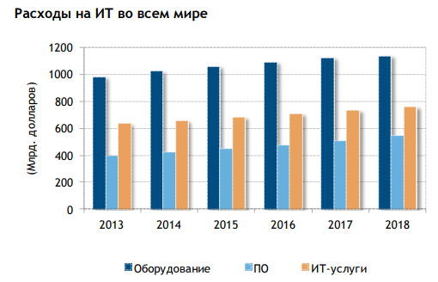
Концепция Третьей платформы основывается на четырех элементах: больших данных, мобильных устройствах, облачных сервисах и социальных технологиях
Технология больших данных имеет три отличительных признака: скорость, вариативность и объем.
Объем выражается в том, что анализируются огромные массивы данных в десятки терабайт.
Скорость говорит о том, что захват и обработка данных производится в режиме близком к реальному времени, или о том, что в организации накопление данных идет с высокой скоростью.
Вариативность говорит о том, что данные собираются из одного или нескольких источников в разных форматах.

Slide 18
Информационные технологии вносят огромный вклад в повышение эффективности большинства бизнес-процессов и поэтому воспринимаются важнейшим источником конкурентного преимущества компании на рынке.
На протяжении последних 5 лет технологический сектор входит в число мировых лидеров по количеству первичных размещений акций на бирже. Причины для выхода на IPO компании преследуют самые разные: от приобретения активов и привлечения средств на развитие до повышения гибкости компании и ее узнаваемости. При этом в качестве места для размещения большинство технологических компаний выбирают США.
Ключевую роль в сокращении затрат для предприятий будут играть технологии - виртуализации, конвергентные системы и облачные вычисления.

Slide 19
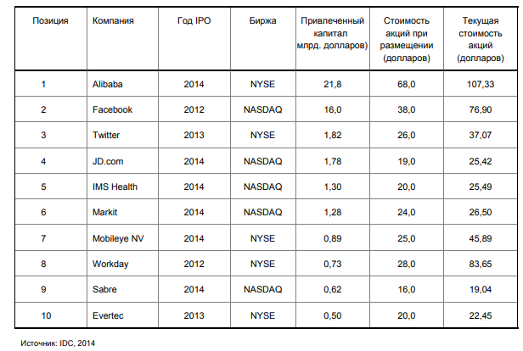
Десять наиболее успешных IPO технологических компаний за последние пять лет в зависимости от объема привлеченного капитала.

Slide 20
Пример
Из российских компаний наиболее успешный выход на биржу осуществили компании «Яндекс» и Mail.ru Group. Первичное публичное размещение «Яндекс» состоялось в мае 2011 года по цене 25 долларов за акцию. В ходе IPO инвесторы приобрели 52,2 млн. акций компании, в результате чего объем размещения составил 1,3 млрд. долларов. IPO «Яндекса» стало крупнейшим для интернет-компаний после Google, который в 2004 году привлек 1,67 млрд. долларов. Mail.ru Group стала одной из первых российских компаний, разместивших свои ценные бумаги на зарубежной торговой площадке. В ноябре 2010 года Mail.ru Group провела IPO на лондонской бирже по цене 27,7 долларов за акцию. В итоге за 17% бумаг компании акционеры Mail.ru Group получили 912 млн. долларов, а стоимость компании была оценена в 5,71 млрд. долларов.

Slide 21
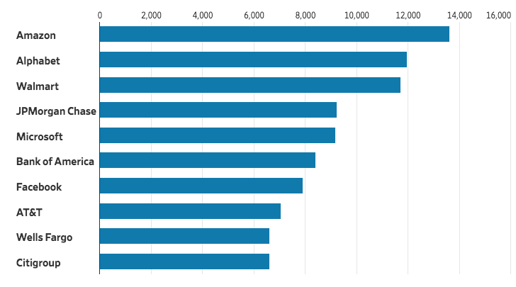
Крупнейшие ИТ-бюджеты мира

Slide 22
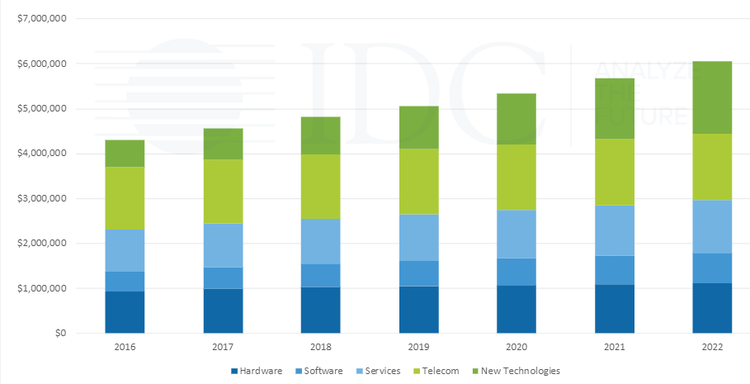
Глобальные доходы от ИКТ с 2016-2022 годы (в миллиардах евро)

Slide 23
Виды бизнес-моделей

Slide 24
Что такое бизнес-модель?
Бизнес-модель – логическое схематическое описание бизнеса, призванное помочь в оценке ключевых факторов успеха компании.
Другими словами – это построение бизнеса, который будет представлять собой нечто среднее между представлениями клиента об идеальной компании и теми продуктами, услугами, которые компания может предложить фактически.

Slide 25
Классификация бизнес-моделей
В зависимости от направленности развития бизнеса выделяют следующие бизнес-модели:
от производства;
от клиента.

Slide 26

Модель «от производства»
Предполагает производство продук­та или услуги, а потом поиск путей для его сбыта.
Пример:

Slide 27

Модель «от клиента»
Товар или услуга произво­дится по запросу потребителя в соответствии с его пожеланиями.
Пример:

Slide 28
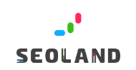
Сервисная бизнес-модель
Заключается в том, что при покупке какой-либо услуги или продукта составляется сервисный контракт, который обязывает фирму производителя обслуживать данную покупку.
Пример:

Slide 29

Модель «Freemium»
Как видно из названия, шаблон состоит из двух частей: Free – бесплатно и Premium – премиальный. Базовая часть продукта предоставляется бесплатно, а расширенный и более ценная версия за деньги. Ключевым показателем данного шаблона служит конверсия перехода из бесплатной версии к платной.
Пример:

Slide 30
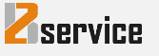
Модель «аренда вместо покупки»
Вместо покупки продукта клиент берет его в аренду. Компания выигрывает от большей выручки с каждого продукта, поскольку оплата производится за весь период пользования.
Пример:

Slide 31

Модель «подписка»
Бизнес-модель «Подписка» позволяет клиентам регулярно получать товары и услуги. Компания заключает с клиентом договор, в котором оговорены частота и продолжительность оказания услуг. Клиенты оплачивают услуги либо заранее, либо через равные интервалы, как правило, ежемесячно или ежегодно.
Пример:

Slide 32


Модель «дистрибьютор»
Если вендор предоставляет клиенту продукты не собственного производства, то такую бизнес-модель называют дистрибьютор нематериальных благ.
Пример: «Экономика-софт» продаёт решения компании «1С»

Slide 33

Модель виртуальных товаров
«Hook and bait». В рамках данной бизнес-модели потребителю предлагается бесплатный или недорогой продукт, чаще всего развлекательный, со встроенными покупками.
Пример: игра Cut the Rope от разработчика ZeptoLab

Slide 34

Модель «бритва и лезвие»
Центральная идея – дёшево или вообще бесплатно предлагать покупателям основной товар, а комплектующие и расходные элементы, необходимые для его использования, продавать по очень высоким ценам.
Пример:

Slide 35

Модель «электронная коммерция»
При использовании бизнес-модели «электронная коммерция» традиционные товары или услуги предоставляются посредством интернет-каналов, что позволяет снижать накладные расходы, связанные с управлением инфраструктурой отделений.
Пример: удалённая работа в Яндексе

Slide 36
Глобальные технологические тренды в сфере ИКТ
2022 год обозначил такие тренды, как
импортозамещение (поиск и внедрение различных вариантов программного обеспечения и оборудования);
информационная безопасность (работа с нарастающим числом кибератак);
финансы (глобальное перераспределение финансовых потоков, в том числе уменьшение венчурного капитала, как в мире, так и на территории РФ);
персонал (кадровый голод в IT-сфере, отток специалистов за рубеж, создание привлекательных и конкурентных условий труда).

Slide 37
На что будет смещаться фокус?
1. Технологии и цифровые сервисы
Этот тренд включает в себя создание и внедрение умных устройств. Приборы умного дома, носимые устройства и e-Halth, промышленный интернет, дроны и автопилоты, системы «умный регион». Использование искусственного интеллекта растет в сфере управления: ИИ способен быстро и эффективно распределить заказы среди водителей такси, среди работников курьерских служб. Подобные технологии многие компании сейчас стараются внедрять в свои бизнес-процессы.

Slide 38
На что будет смещаться фокус?
2. IT и информационная безопасность
Активно развиваются новые способы взаимодействия компаний с клиентами и сотрудниками, что позволяет повысить скорость и качество оказания услуг. Компании собирают все больше данных своих клиентов и подвергаются все большему количеству кибератак. Вопрос информационной безопасности стоит перед ними все более остро, усугубляясь нехваткой квалифицированных кадров. Предприятиям IT-сферы приходится постоянно повышать привлекательность условий труда.

Slide 39
На что будет смещаться фокус?
3. Телекоммуникации и интернет
Этот тренд подразумевает акцент на расширении и развитии сети услуг для повышения доступности сервисов для клиентов. Тут речь идет, как и о развитии сети телекоммуникаций, так и о создании и внедрении удобных пользовательских сервисов и интерфейсов.

Slide 40
На что будет смещаться фокус?
3. Телекоммуникации и интернет
Этот тренд подразумевает акцент на расширении и развитии сети услуг для повышения доступности сервисов для клиентов. Тут речь идет, как и о развитии сети телекоммуникаций, так и о создании и внедрении удобных пользовательских сервисов и интерфейсов.

Slide 41
На что будет смещаться фокус?
4. Государственный сектор
К отрасли у государства существует определенный запрос на развитие отечественных технологий, сделать их независимыми от внешних вызовов и угроз. Необходимо развивать направление цифровизации государственных услуг: увеличение их числа и повышение качества. Также развивается направление «цифровой экономики»

Slide 42
На что будет смещаться фокус?
5. Мировые технологические тренды IT-отрасли.
Включают:
постоянная оптимизация работы сервисов и процессов;
масштабируемость, предполагающая внедрение облачных технологий и беспроводных сетей;
новаторские решения (создание суперприложений, развитие адаптивного искусственного интеллекта и работа в метавселенных).

Slide 43
ВЫВОДЫ
Сектор ИТ вошел в процесс трансформации экономической реальности с хорошим потенциалом, что позволяет ему успешно противостоять новым вызовам. Во многом этому способствует устойчивый рост, отмечавшийся в последние годы, а также высокая финансовая стабильность национального IT-бизнеса, которая характеризуется быстрым ростом выручки, приемлемым уровнем рентабельности, высокой ликвидностью, отсутствием долгового бремени, хорошей платежной дисциплиной. Движущей силой сектора ИТ являются динамично развивающиеся компании, которые уже обеспечивают более половины совокупной выручки. Немаловажную роль в поступательном развитии сектора ИТ играет и запущенная система государственной поддержки, совершенствование которой в текущих условиях остается одним из приоритетов экономической политики России.

Slide 44

Спасибо за внимание!
Кочеткова Д.В
@kochetkova_dv

